Slide 1
Chính tả
Đôi bạn
SGK - tr

Slide 2
Yêu cầu cần đạt:
01｜Nghe – viết, trình bày đúng đoạn viết bài: Đôi Bạn
02｜Làm đúng các bài tập chính tả.

Slide 3
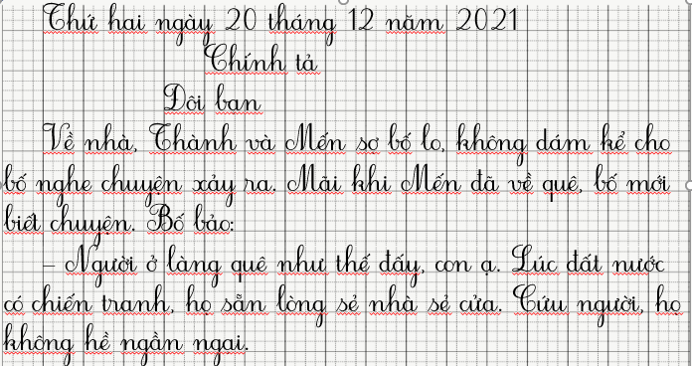

Slide 4
Câu hỏi
01
Lời của bố viết thế nào?
- Viết sau dấu hai chấm, xuống dòng, lùi 1 ô, gạch đầu dòng.
Trả lời

Slide 5
Câu hỏi
02
Những chữ nào trong đoạn viết hoa?
- Về, Mãi, Bố, Người, Lúc, Cứu - Chữ đầu câu.
- Thành, Mến -Tên riêng.
Trả lời

Slide 6
Đọc thầm đoạn văn và thực hiện các yêu cầu sau:
01｜Gạch chân dưới tiếng/từ khó đọc, dễ viết sai.
02｜Em cần lưu ý điều gì khi trình bày bài viết.

Slide 7
Luyện viết từ khó
chiến tranh
01
02
cứu người
ngần ngại
03

Slide 8
Lùi vào một ô khi bắt đầu viết đoạn văn.
Viết dấu chấm cuối câu.
Lưu ý khi trình bày
Thử thách: Viết hoa chữ cái đầu các câu.

Slide 10
Em chọn từ nào trong ngoặc đơn để điền vào chỗ trống?
Bài 2

Slide 11
(châu , trâu)
bắt được nhiều
………. chấu.
Bạn em đi chăn ……… ,
trâu
châu

Slide 12
(chật , trật)
(chầu , trầu)
Phòng họp ……… chội và nóng bức nhưng mọi người vẫn rất ………. tự.
Bọn trẻ ngồi ……… hẫu, chờ bà ăn ……… rồi kể chuyện cổ tích.
chật
chầu
trầu
trật

Slide 13
(bão , bảo)
(vẽ , vẻ)
Mọi người …….. nhau dọn dẹp đường làng sau cơn ……..
Em …… mấy bạn ….. mặt tươi vui đang trò chuyện.
bảo
vẽ
vẻ
bão

Slide 14
(sữa , sửa)
Mẹ em cho em bé uống ……… rồi ………. soạn đi làm.
sữa
sửa

Slide 15
Thank you!

